Slide 1
Báo cáo
Hệ thống điều khiển truy xuất, phân tích chính sách, tích hợp, đánh giá chính sách trên SMT Solver
Triệu Phương Nam

Slide 2
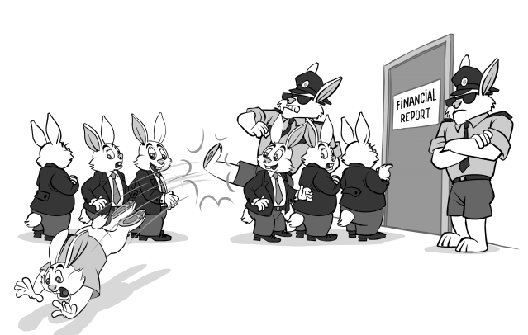
Notes:
Trong bức hình trên : có các đối tượng người dùng(user), hành động : vào. Tài nguyên và môi trường: vào trong cánh cửa. Bảo vệ ở đây được coi nhưng hệ thống quản lý nó sẽ loại bỏ user nào không nằm trong hệ thống của nó ra ngoài. Cũng như trong công nghệ thông tin phụ thuộc vào từng nhóm người dung với những thuộc tính khác nhau, vai trò khác nhau trong hệ thống thì dựa vào thông tin đó mà user được phép hay không được phép truy xuất vào hệ thống . Hệ thống đó chính là access control. Thế access control là gì ? Em sẽ trình bày nói

Slide 3
Mục lục
Chương 1: Access Control
Chương 2:XACML
Chương 3: ALFA
Chương 4:SMT và Z3
Chương 5: Phát triển hệ thống
Chương 6: phân tích policy
Chương 7: kết quả đạt được

Slide 4
Chương I .Access Control
1.Khái niệm
Kiểm soát truy cập (Access control): đảm bảo rằng tất cả các truy cập trực tiếp đến đối tượng được ủy quyền.
Một hệ thống điều khiển truy cập có 3 cách kiểm soát khác nhau: truy cập chính sách (access control policy), mô hình kiểm soát truy cập (access control model) và cơ chế kiểm soát truy cập (access control mechanism).
2.Chức năng của access control
Cấp phép hoặc từ chối phê duyệt sử dụng các tài nguyên xác định cho các chủ thể
Kiểm soát được các đối tượng đang hoạt động hay các đối tượng có thể bị truy cập bởi các hoạt động khác.
subject
access
request
reference
monitor
object
source
(e.g. users,
processes)
request
guard
resource
(e.g. files,
printers)
Notes:
source(e.g. users, processes):nguồn (ví dụ: người dùng, quy trình)
chấp nhận yêu cầu
bảo vệ
màn hình tham khảo
tài nguyên (ví dụ: tệp, máy in)

Slide 5
1.Access Control
3.Điều khiển truy cập nhằm mục đích để đạt được:
Đảm bảo tài sản đáp ứng tính toàn vẹn, bảo mật, ngăn chặn rò rỉ trái phép,…
Cho phép nhà quản trị chính của hệ thống thay đổi việc truy cập

Slide 6
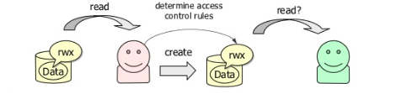
Chương I: Access Control
4.Các loại Access control
A> DAC (Discretionary Access Control)
– Cho biết chủ thể nào có thể truy cập kiểu gì đến các đối tượng CSDL.
– Có những nguyên tắc để 1 chủ thể có thể tùy ý cấp quyền hay lấy lại quyền cho/ từ 1 chủ thể khác.
Alice
Bost

Slide 7
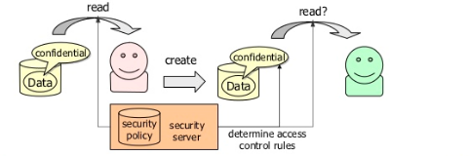
Chương I: Access Control
B> MAC (Mandatory Access Control)
Mỗi Object đều có một tập các thuộc tính bảo mật. Bất cứ khi nào một đối tượng cố gắng truy cập một đối tượng, một quy tắc ủy quyền được thực thi bởi nhân hệ điều hành sẽ kiểm tra các thuộc tính bảo mật này và quyết định xem việc truy cập có thể diễn ra hay không.
Với Mandatory Access Control, chính sách bảo mật này được kiểm soát tập trung bởi quản trị viên chính sách bảo mật; Người dùng không có khả năng ghi đè chính sách và, ví dụ, cấp quyền truy cập vào các tệp sẽ bị hạn chế.
alice
bost
Notes:
bí mật:confidential

Slide 8
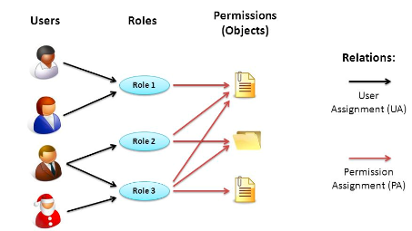
Chương I: Access Control
C > RBAC (Role-based Access Control)
– RBAC khác với access control lists (ACL), được sử dụng trong các hệ thống kiểm soát truy cập tùy ý truyền thống, ở chỗ nó gán quyền cho các hoạt động cụ thể có ý nghĩa trong tổ chức , thay vì cho các đối tượng dữ liệu cấp thấp.

Slide 9
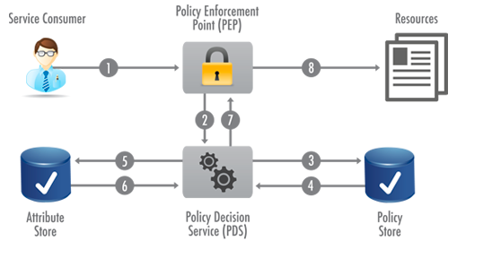
Chương I: Access Control
D> Attribute-based access control (ABAC):
Không giống như điều khiển truy cập dựa trên vai trò (RBAC), sử dụng các vai trò được xác định trước mang một nhóm đặc quyền cụ thể liên quan đến chúng và đối tượng được gán, sự khác biệt chính với ABAC là khái niệm về các chính sách thể hiện một bộ quy tắc Boolean phức tạp có thể đánh giá nhiều thuộc tính khác nhau.
Notes:
Người tiêu dùng
Điểm thực thi chính sách
dịch vụ quyết định chính sách
Policy -> dich vụ -> thuộc tính -> dich vụ trả diểm thử thi -> resoucres

Slide 10
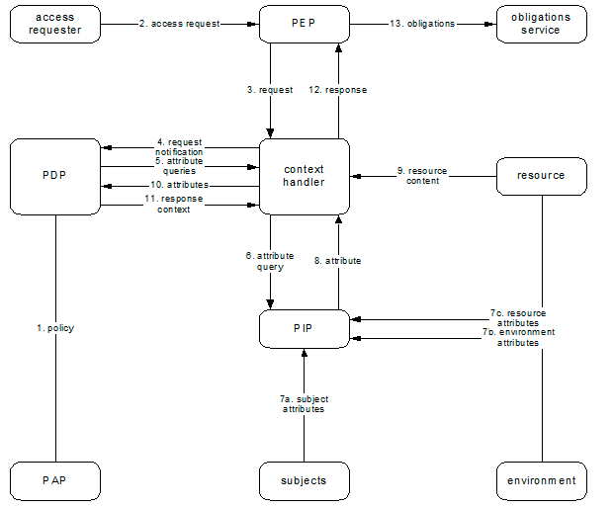
Chương II: XACML
1. Khái niệm
Là viết tắt của eXtensible Access Control Markup Language. Là ngôn ngữ đặc tả chính sách kiểm soát truy cập kiểu khai báo dựa trên ngôn ngữ XML. Và đây cũng là một hình thức xử lý mô tả làm thế nào để giải thích được các chính sách đó.

Slide 11
Chương II: XACML
2. Thành phần xacml
Tên viết tắt | Tên tiếng anh | Tên tiếng việt | Mô tả
PEP | Policy Enforcement Point | Điểm thực thi chính sách | Thực hiện kiểm soát truy cập bằng cách yêu cầu quyết định và thực thi các quyết định ủy quyền
PAP | Policy Administration Point | Điểm quản lý chính sách | Tạo và lưu trữ chính sách bảo mật
PDP | The Policy Decision Point | Điểm quyết định chính sách | Nhận, xem xét yêu cầu. Sau đó áp dụng các chính sách cùng với việc đánh giá các chính sách đó rồi trả về PEP
PIP | Policy Information Point | Điểm thông tin chính sách | Là nguồn gốc của các giá trị thuộc tính hoặc các dữ liệu cần thiết để đánh giá chính sách
 | Context Handler | Bối cảnh xử lý | Xác định để chuyển đổi các yêu cầu theo định dạng gốc của nó với hình thức XACML và chuyển đổi các quyết định ủy quyền theo hình thức XACML sang định dạng gốc

Slide 12
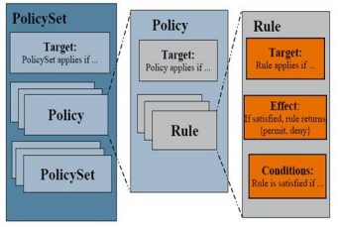
Chương II: XACML
3. Cấu trúc XACML Policy cơ bản
A >.Policy Set
Một Policy set bao gồm bốn thành phần chính:
Target;
A policy-combining algorithm-identifier (chính sách kết hợp thuật toán –định danh)
A policy set;
Biểu thức Obligation
Biểu thức advice

Slide 13
Chương II: XACML
B> Policy
Từ mô hình luồng dữ liệu, người ta có thể thấy rằng các Rule không được trao đổi giữa các thực thể hệ thống. Do đó, PAP kết hợp các Rule trong một Policy . Một Policy bao gồm bốn thành phần chính:
Target
A rule-combining algorithm-identifier (thuật toán kết hợp thuật toán- quy tắc).
set Rule
Biểu thức obligation
Biểu thức advice
C> Rule
Một Rule là đơn vị cơ bản nhất của Policy. Nó có thể tồn tại trong sự cô lập trong những tác nhân chính của miền XACML. Để trao đổi các Rule giữa các tác nhân chính, chúng phải được đóng gói trong Policy. Một Rule có thể được đánh giá dựa trên nội dung của nó. Các thành phần chính Của Rule:
Một target.
Một effect.
Một condition.
Biểu thức obligation
Biểu thức advice

Slide 14
Chương II: XACML
Những hệ thống hiện tại đã hỗ trợ Xacml bao gồm những tool sau đây:
Balana : Xacml version 3
Sne: Xacml version 3
xEngine : Xacml version 1
Sun xacml: xacml version 1
Nhưng hệ thống của em, em hỗ trợ trên cả 2 version

Slide 15
Chương II: XACML
5.Hướng tới json
- JSON là một định dạng trao đổi dữ liệu độc lập, tương tự như XML
Cấu trúc của JSON dựa trên các cặp khóa / giá trị
- Khóa là một chuỗi
- Giá trị có thể là chuỗi số, boolean hoặc giá trị đối tượng
Do cấu trúc cơ bản của json, thật dễ dàng để đọc và ghi vào hashMapDomain, HashMapRequest, từ đó tạo ra hashMapNegVaule. Khi có hashMap đầy đủ, soucre sẽ tạo một query và sau đó tạo ra một phản hồi

Slide 16
Chương IV: ALFA
1. Khái niệm
Nhà nghiên cứu Axiomatics, Pablo Giambiagi, do đó thiết kế ALFA, Ngôn ngữ Axiomatics cho phép.
ALFA ánh xạ trực tiếp vào XACML. ALFA chứa các phần tử cấu trúc giống như XACML, ví dụ như PolicySet, Policy và Rule

Slide 17
Chương IV: ALFA
2.Thành phần cơ bản
A.Policy set
Policyset là tập hợp các policy hoặc các policyset khác. Một bộ chính sách được khai báo với từ khóa policyset.Policy set có thể chứa a target and/or a condition. Mục tiêu và điều kiện xác định xem tập hợp chính sách có áp dụng cho yêu cầu hay không. Nếu không có mục tiêu hoặc điều kiện, thì tập hợp chính sách sẽ áp dụng cho tất cả các yêu cầu.
B. policy
Các chính sách được sử dụng để thu thập nhiều quy tắc. Chính sách được khai báo bằng chính sách từ khóa và có thể được xác định bằng tên, được nêu sau từ khóa.
Đặt tên cho một chính sách là tùy chọn, nhưng nó rất hữu ích để định nghĩa nó cho các chính sách mức cao nhất kể từ vùng tên và tên chính sách COULD được sử dụng để xác nhận tên của tệp XACML XML được trình biên dịch tạo ra.
Chính sách có thể a target and/or a condition. Chúng được sử dụng để xác định xem chính sách có áp dụng cho yêu cầu hay không. Nếu không có mục tiêu hoặc điều kiện, thì chính sách sẽ áp dụng cho mọi yêu cầu.
C. Rule
Một chính sách có chứa một hoặc nhiều quy tắc, yếu tố cơ bản nhất để xác định các chính sách kiểm soát truy cập.Quy tắc được khai báo với quy tắc từ khóa. Mỗi quy tắc phải chứa hiệu ứng của quy tắc, hoặc là giấy phép hoặc từ chối.Quy tắc có thể chứa mục tiêu và / hoặc điều kiện và điều này xác định liệu quy tắc có áp dụng cho yêu cầu hay không. Nếu quy tắc không có điều kiện hoặc mục tiêu, thì quy tắc sẽ áp dụng cho mọi yêu cầu.Quy tắc có thể được đặt tên rõ ràng sau từ khóa quy tắc trong khai báo. Với tên này, bạn có thể tham khảo quy tắc từ các chính sách và trình biên dịch sẽ sử dụng tên này khi tạo ID quy tắc XACML.Nếu khai báo quy tắc không xác định tên, trình biên dịch sẽ tự động tạo một ID duy nhất cho quy tắc.

Slide 18
Chương 4: SMT và Z3
SMT là gì ?
SMT xây dựng một mô hình nội bộ của XACML chính sách được đưa ra làm đầu vào bằng cách trích xuất thông tin liên quan và cơ cấu chính sách.
Đánh giá của họ phân vùng không gian chính sách (tất cả các yêu cầu có thể) thành ba không gian con khác nhau (nghĩa là Applicable, Indeterminate, NotApplicable).
Mô hình nội bộ được sử dụng để tạo các công thức chính sách mã hóa các không gian quyết định của policy,
tức là các điều kiện theo đó một quyết định truy cập được trả về bởi đánh giá policy ( là Permit, Deny, Indeterminate and NotApplicable)
2. Z3- microsoft
Z3 là một nhà tiên tri tiên tiến của Microsoft Research. Nó có thể được sử dụng để kiểm tra sự thỏa mãn của các công thức logic qua một hoặc nhiều lý thuyết.
Z3 là một công cụ cấp thấp. Nó được sử dụng tốt nhất như là một thành phần trong ngữ cảnh của các công cụ khác yêu cầu giải các công thức logic. Do đó, Z3 trưng bày một số phương tiện API để thuận tiện cho các công cụ ánh xạ vào Z3, nhưng không có trình soạn thảo độc lập hoặc phương tiện lấy người dùng làm trung tâm để tương tác với Z3. Cú pháp ngôn ngữ được sử dụng ở phía trước ưu tiên sự đơn giản trái ngược với sự thuận tiện

Slide 19
Chương 4: SMT và Z3
3. Kết hợp SMT-z3
Để kết hợp SMT-z3 vào bài toán evaluation policy ta cần có Query- Analysis:
Khi đã có policy thì SMT-Policy sẽ chia bài toán thành 4 vùng không gian(ShowAtPolicyOnly, ShowAtPolicyWithTargetCombination, ShowAtRule, ShowAtConstraint )và policyFormulas. Còn z3 sẽ dựa vào policyFormulas và Query- Analysis sinh ra Tree . Cuối cùng z3 và tree trả ra kết quả Permit or Deny or Indeterminate or NotApplicable

Slide 20
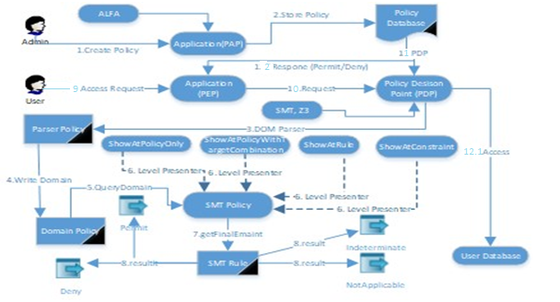
Chương 5: Phát triển hệ thống
Evaluetion policy
Notes:
Mô hình đề xuất của chúng tôi hoạt động như sau. Quản trị viên tạo Chính sách [Bước 1] bằng PAP. Các chính sách này sau khi được tạo sẽ được thêm vào cơ sở dữ liệu [Bước 2] có tên Cơ sở dữ liệu chính sách. Người dùng cuối tạo một yêu cầu truy cập sau đó gửi nó đến hệ thống. PEP nhận các yêu cầu này [Bước 4] Định dạng PEP yêu cầu người dùng và sau đó gửi chúng đến PDP [Bước 5]. PDP sẽ phân tích và tìm ra các chính sách phù hợp. Dựa trên chính sách đã chọn, liệu các Yêu cầu này có được phép truy cập [Bước 3] hay không. Trong mô hình đề xuất PDP tích hợp SMT-Z3 của chúng tôi được sử dụng để đánh giá các yêu cầu truy cập vào hệ thống thông qua Bộ chính sách được lấy từ Cơ sở dữ liệu chính sách. Khi Yêu cầu của người dùng yêu cầu quyền truy cập vào DOM Parsers [Bước 6], họ sẽ được chuyển đổi thành các cấp tương ứng: ShowAtPolicyOnly, ShowAtPolicyWithTargetCombination, ShowAtRule, ShowAtConstraint. Từ Chính sách của SMT sẽ được thực hiện thông qua Quy tắc SMT [Bước 10] để đánh giá. Sau khi thực hiện SMT-Z3, đánh giá sẽ trả về 1 trong 4 kết quả [Bước 11] như: Cho phép, Từ chối, Không xác định, Không áp dụng. Kết quả trả về Permit, tài khoản sẽ được truy cập dữ liệu cơ sở dữ liệu [Bước 12] Hoặc kết quả trả về Từ chối / Không xác định / Không áp dụng, tài khoản sẽ không thể truy cập dữ liệu. Đồng thời trả về thông báo cho người dùng cuối thông qua PEP. PEP sẽ hiển thị màn hình kết quả của phản hồi đó cho người dùng cuối.

Slide 21
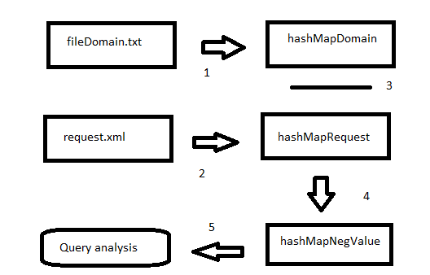
Chương 6: phân tích policy
1.Giải thuật Query analysis

Slide 22
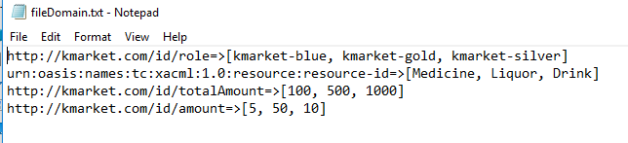
Chương 6: phân tích policy
a.Tạo file domain
Đọc tệp chính sách, khóa bộ lọc và giá trị, trong đó khóa là vai trò, tài nguyên, hành động,
môi trường cũng làm thay đổi giá trị của khóa.
Lưu khóa và vaule vào file.txt. Định dạng file.txt có dạng
Đây là ví dụ Kmarket điển hình trong việc phân tích policy
Notes:
xác định quy tắc kiểm soát truy cập

Slide 23
Chương 6: phân tích policy
b.Tạo HashMap
Đọc tệp domainomain.txt lưu khóa và giá trị vào HashMap. Mang hình thức:
{http://kmarket.com/id/role=kmarket-blue, kmarket-gold, kmarket-silver, urn:oasis:names:tc:xacml:1.0:resource:resource-id=Medicine, Liquor, Drink, http://kmarket.com/id/totalAmount=100, 500, 1000, http://kmarket.com/id/amount=5, 50, 10}
Đọc tệp request.xml để lưu khóa và giá trị vào HashMap
{urn:oasis:names:tc:xacml:1.0:resource:resource-id=Liquor, http://kmarket.com/id/role=kmarket-blue}
Nếu hai khóa bằng nhau, thì so sánh giá trị . Giá trị trùng thì xóa
{http://kmarket.com/id/role=kmarket-gold, kmarket-silver, urn:oasis:names:tc:xacml:1.0:resource:resource-id=Medicine, Drink}

Slide 24
Chương 6: phân tích policy
C.>Query analyst
Sau khi có các biến trên, chúng ta truyền hàm thay thế (strQuery, getKey (), getValue (), negValues)
(\REPLC (http://kmarket.com/id/role = kmarket-blue \WEDGE (\NEG (http://kmarket.com/id/role = kmarket-gold \WEDGE http://kmarket.com/id/role = kmarket-silver)))((\REPLC (urn:oasis:names:tc:xacml:1.0:resource:resource-id = Liquor \WEDGE (\NEG (urn:oasis:names:tc:xacml:1.0:resource:resource-id = Medicine \WEDGE urn:oasis:names:tc:xacml:1.0:resource:resource-id = Drink)))(P_1))))

Slide 25
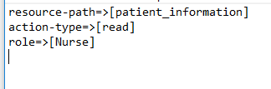
Chương 6: phân tích policy
d.>Trường hợp đặt biệt
And hashMap request
{resource-student=patient_information, role=Nurse, urn:oasis:names:tc:xacml:1.0:action:action-id=read}
Khi đó negvalue sẽ bị rỗng dẫn đến Error System
Nhưng em đã giải quyết nó bằng một mã khác:
Kết quả là, chúng tôi có một Query
(\REPLC (urn:oasis:names:tc:xacml:1.0:action:action-id = read)((\REPLC (role = Nurse)((\REPLC (resource-student = patient_information)(P_1))))))

Slide 26
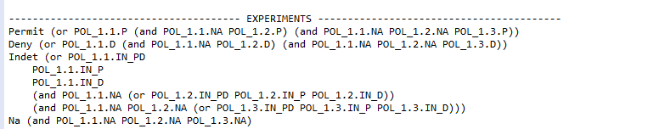
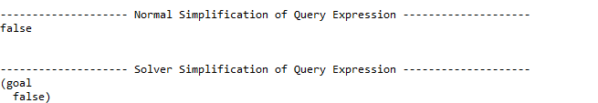
Chương 7: kết quả đạt được
Sau khi có câu query , em kết hợp SMT và z3 để sinh ra kết quả
Permit, Deny, Indeterminate and NotApplicable
Và kết quả evauletion policy ta cần

Slide 27
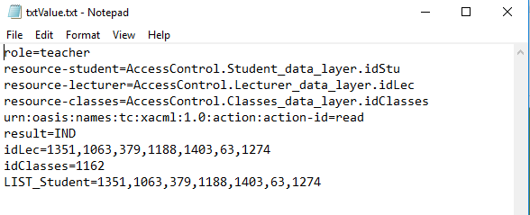
Chương 6: phân tích policy
Phân tích policy đóng góp rất lớn cho sự pháp triển hệ thống sau này : việc phân tích policy trả ra kết quả là tiền đề để pháp triển một hệ thống phân tích chính sách cho dữ liệu bigdata. Luận văn này chúng em bắt đầu pháp triển từ mongodb. Từ file txt value chuyển cho mongodb xử lý.

Slide 28
Chương 7: kết quả đạt được
Các source code Evaluetion policy :
balana
Kmarket 2
read policy | 2
request | 133
response | 128
xEngine_beta0.2
 |  | policy_test1 |  | continue-a
xacml |  | 588 |  | 1408
request |  | 33 |  | 254
request Sun's PDP |  | 60 |  | 157
results |  | 6 |  | 7
sne
 | continue-a-xacml3
PDP | 2119
request+response | 144096
request+response | 144
sunxacml_1.1 | continue-a | policy_test1
xacml&request | 486 | 206
setup PDP | 449 | 182
response | 482 | 202

Slide 29
Chương 7: kết quả đạt được
Kết quả đo đạt thời gian
 | KMarket2 | continue-a-xacml3 | contrinue-a | GEYSERS | itrust3 | policy_test1
Parse Map | 120.25 | 569.75 | 562 | 164.5 | 316.25 | 266.75
Parse Domain | 125.75 | 562.25 | 570.25 | 171.75 | 332.25 | 273.25
quey | 132.75 | 586.75 | 582.75 | 183 | 2650 | 288
ShowAtPolicyOnly | 74 | 1551 | -186 | 1098 | 2908 | 3057
ShowAtPolicyWithTargetCombination | 78 | 2029 | 123 | 1133 | 2764 | 2737
ShowAtRule | 88 | 2155 | 117 | 1035 | 2691 | 2987
ShowAtConstraint | 88 | 1524 | -270 | 1238 | 1546 | 2701
Thoi gian response | 94.5 | 490.25 | 640 | 909.25 | 3810.25 | 1527
tg doc qua map,domain,leve | 555.25 | 4038.75 | 2301 | 2554.5 | 3401.75 | 5241.25
tg doc qua map,domain | 378.75 | 1733.75 | 1715 | 519.25 | 316.25 | 1291.25

Slide 30
Cảm ơn ! Thầy cô và các bạn

